Slide 1
파이썬을 이용한 빅데이터 분석
2017년 9월
유성준
sjyoo@sejong.ac.kr
세종대학교 컴퓨터공학과 교수
인공지능-빅데이터연구센터 센터장
http://abrc.or.kr/

Slide 2
1. 인공신경망 개념

Slide 3
◆ 학습목차
1. ANN(Artificial Neural Network)
2. ANN의 종류-단일계층신경망
◆ 학습목표
1. Artificial Neural Network의 개념을 정의할 수 있다.
2. AND, OR, NOT 연산을 이용하여 단일계층신경망에 대해 설명할 수 있다.

Slide 4
1. 강의 소개
ANN(Artificial Neural Network)
인간의 신경망과 Neuron
ANN의 구조 및 패러미터의 종류
2) ANN의 종류
단일계층신경망(Single Layer Neural Network)

Slide 5
1. 인공신경망(Artificial Neural Network : ANN)
인간의 신경망과 뉴런
인간의 뇌는 약 1,000억개의 뉴런(Neuron)으로 구성됨
뉴런은 시냅스라는 구조를 통해 전기, 화학적 신호를 주고 받음으로써 다양한 정보를 받아들이고 저장
하나의 뉴런은 가지돌기(Dendrites), 신경세포체(Cell Body), 축색(Axon) 등으로 구성되어 있음
1943년 Warren S. McCulloch과 논리학자인 Walter Pitts는 사람의 뇌신경세포 작동원리를 다음과 같이 모델링함
가지돌기는 다른 뉴런으로부터의 입력을 받음
신경세포체는 가지돌기로부터 입력 받은 값을 하나의 신호로 통합하고, 통합된 신호값이 어떤 임계값을 넘으면 하나의 신호가 생성됨
축색은 앞에서 만들어진 신호를 다른 신경세포로 전달함
인간의 신경망 개략화

Slide 6
1. 인공신경망(Artificial Neural Network : ANN)
인간의 신경망과 Neuron
Neuron
가지돌기
(Dendrites)
신경세포체
Axon
Neuron
Neuron
인간의 신경망 개략화

Slide 7
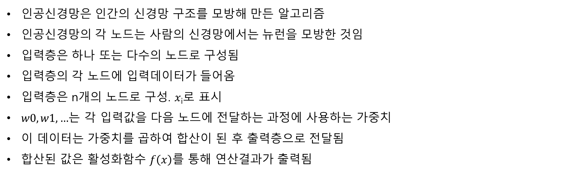
1. 인공신경망(Artificial Neural Network)
1) 인간의 신경망과 Neuron
인공신경망은 인간의 신경망 구조를 모방해 만든 알고리즘
인공신경망의 각 노드는 사람의 신경망에서는 뉴런을 모방한 것임
입력층은 하나 또는 다수의 노드로 구성됨
입력층의 각 노드에 입력데이터가 들어옴
입력층은 n개의 노드로 구성. $x$_{i}로 표시
$w0, w1, …$는 각 입력값을 다음 노드에 전달하는 과정에 사용하는 가중치
이 데이터는 가중치를 곱하여 합산이 된 후 출력층으로 전달됨
합산된 값은 활성화함수 $f\left(x\right)를$ 통해 연산결과가 출력됨

Slide 8





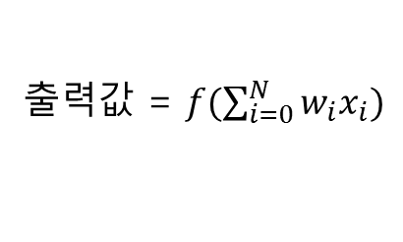

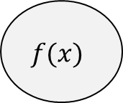


1. 인공신경망(Artificial Neural Network)
1) 인간의 신경망과 Neuron
입력₀
$$x0$$
$w$₀
입력₁
$$x1$$
$$w1$$
합산
합산값
$$f(x)$$
$$w2$$
출력값 = $f(\sum_{i=0}^{N}{w_{i}x_{i}})$
입력₂
$$x2$$
출력층
$$wn$$
입력_{n}
$x$n
Weight
입력층

Slide 9
1. 인공신경망(Artificial Neural Network)
2) 구조 및 패러미터의 종류
단일계층신경망은 입력층(Input Layer), 출력층(Output Layer)으로 구성
다층신경망은 입력층, 은닉층(Hidden Layer), 출력층으로 구성

Slide 10
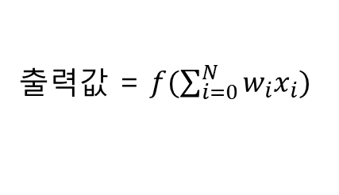
1. 인공신경망(Artificial Neural Network)
3) 활성화 함수
활성화함수는 출력값을 내보낼 때 사용하는 함수이며 f로 나타냄
활성화 함수 종류는 선형함수, 계단함수, 임계논리함수, 시그모이드 함수 등이 사용됨
활성화 함수를 선택하느냐에 따라 출력 값이 달라질 수 있음
출력값 = $f(\sum_{i=0}^{N}{w_{i}x_{i}})$

Slide 11

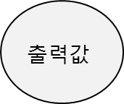
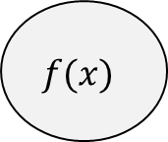









2. ANN의 종류
1) 단일계층신경망(Single Neural Network)
Hidden Layer가 없이 Input Layer와 Output Layer로만 구성된 신경망
아래와 같이 Input Layer의 노드와 Weight값들의 연산을 통해 활성화 함수로 전달
전달받은 값들을 활성화 함수를 이용해 계산 후 값을 출력하는 구조
$$x0$$
$$w0$$
$$x1$$
$w$1
$$x2$$
$$w2$$
$$f(x)$$
$$출력값$$
$$w3$$
$$x3$$
$$w4$$
활성화함수
Output레이어
$$x4$$
Weight
Input레이어

Slide 12
2. ANN의 종류-단일계층신경망
1) 단일계층신경망(Single Neural Network)
OR, AND, NOT 연산을 통해 단일계층신경망 작동 원리를 학습
OR, AND, NOT 연산은 0과 1로만 이루어 짐
단일 신경망은 OR, AND, NOT연산은 가능하지만 XOR연산은 불가능한 문제점

Slide 13

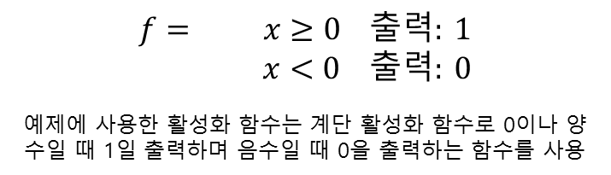

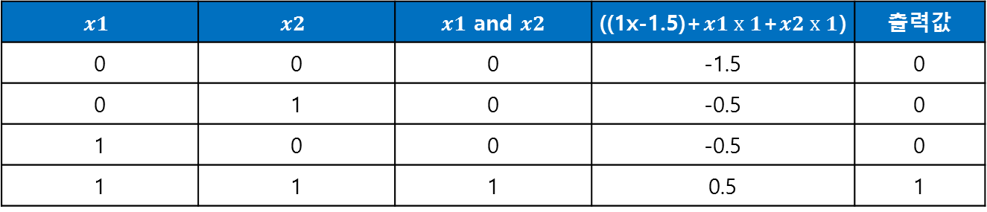
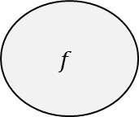

2. ANN의 종류
- 연산 예
(1) AND
$$f= x≥0 출력: 1$$
$x<0 출력: 0$
예제에 사용한 활성화 함수는 계단 활성화 함수로 0이나 양수일 때 1일 출력하며 음수일 때 0을 출력하는 함수를 사용
모든 입력이 1인 경우에만 1이 됨
$$+1$$
-1.5
1 x -1.5 + x1 x 1 + x2 x 1
$$f$$
$$x1$$
1
출력값
$$x2$$
1
$$x1$$ | $$x2$$ | $x1$ and $x2$ | ((1x-1.5)+$x1 x 1$+$x2 x 1$) | 출력값
0 | 0 | 0 | -1.5 | 0
0 | 1 | 0 | -0.5 | 0
1 | 0 | 0 | -0.5 | 0
1 | 1 | 1 | 0.5 | 1

Slide 14

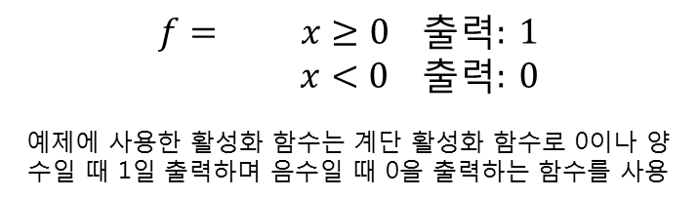

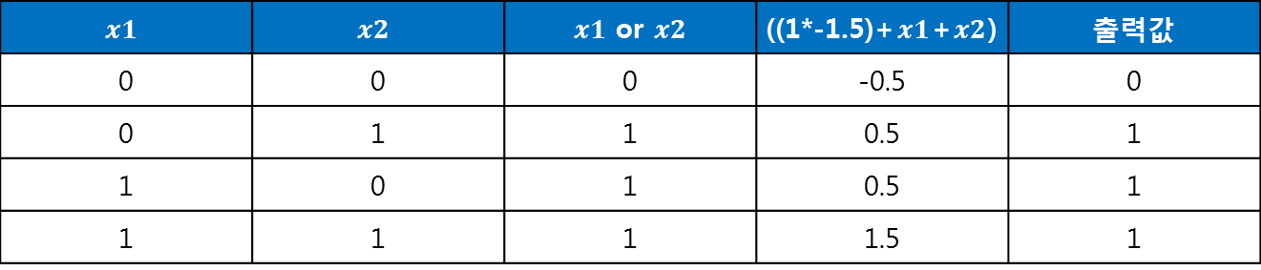

2. ANN의 종류
- 연산 예
(2) OR
모든 입력이 0이 아닌 경우에 1이 되는 연산
$$+1$$
$$f= x≥0 출력: 1$$
$x<0 출력: 0$
예제에 사용한 활성화 함수는 계단 활성화 함수로 0이나 양수일 때 1일 출력하며 음수일 때 0을 출력하는 함수를 사용
-0.5
$$출력값$$
$$x1$$
1
$$x2$$
1
$$x1$$ | $$x2$$ | $x1$ or $x2$ | ((1*-1.5)+$x1$+$x2$) | 출력값
0 | 0 | 0 | -0.5 | 0
0 | 1 | 1 | 0.5 | 1
1 | 0 | 1 | 0.5 | 1
1 | 1 | 1 | 1.5 | 1

Slide 15

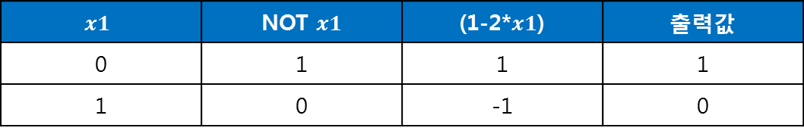
2. ANN의 종류
- 연산 예
(3) NOT
모든 입력과 반대 값이 나오는 연산
$$f= x≥0 출력: 1$$
$x<0 출력: 0$
예제에 사용한 활성화 함수는 계단 활성화 함수로 0이나 양수일 때 1일 출력하며 음수일 때 0을 출력하는 함수를 사용
$$+1$$
1
$$출력값$$
$$x1$$
-2
$$x1$$ | NOT $x1$ | (1-2*$x1$) | 출력값
0 | 1 | 1 | 1
1 | 0 | -1 | 0

Slide 16
2. 인공신경망을 이용한 데이터 분석

Slide 17
1. 강의 소개
1) ANN의 종류
다층신경망(Multi Layer Neural Network)
오차역전파(BackPropagation Neural Network)
2) 예제를 이용한 ANN실습

Slide 18
1. ANN의 종류
1) 다층신경망(MultiLayer Neural Network)
다층신경망은 입력, 은닉, 출력층으로 구분
다층신경망은 하나 혹은 그 이상의 은닉층이 있는 신경망
입력층에서 입력신호(데이터)를 받아들여 이 신호를 은닉층의 모든 뉴런으로 재분배
입력층 데이터를 받은 은닉층 뉴런은 데이터의 특성을 파악하는 역할
은닉층 하나를 추가할 때마다 계산량은 지수적으로 늘어남
출력층은 은닉층의 신호를 전달 받아 전체 신경망의 출력패턴을 정하는 역할

Slide 19
1. ANN의 종류
1) 다층신경망(MultiLayer Neural Network)
다층신경망은 다음과 같은 구조로 이루어짐
아래 그림은 다층신경망의 순방향신경망을 나타냄
Weight 연결
Weight 연결
Weight 연결
입력층
은닉층 1
은닉층 2
출력층

Slide 20
1. ANN의 종류
2) 역전파 알고리즘(Backpropagation Neural Network)
역전파 알고리즘은 오차 값들을 조절해 가중치의 오차가 최소가 되게 하는 방법
역방향으로 가중치 오차를 전파해 최적의 학습 결과를 찾아가는 것을 말함
가중치의 오차가 최소가 되거나 정해진 오차 범위 내에 들어가는 경우 알고리즘은 종료됨

Slide 21


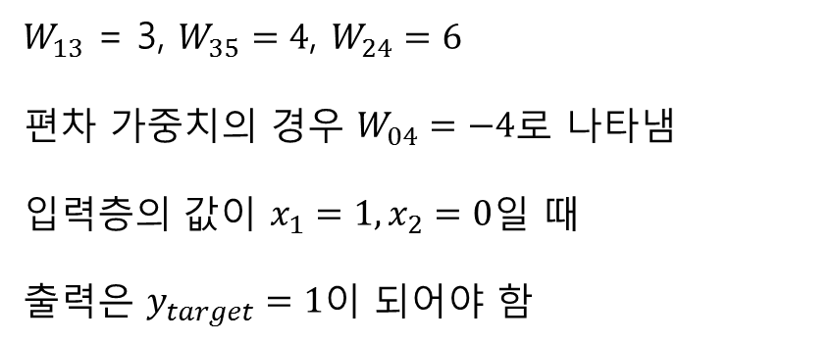


1. ANN의 종류
3) 역전파 다층 신경망을 이용한 XOR 문제
다음과 같은 신경망이 있다고 가정
n1
W₁₃=3
n3
$W_{13}$ = 3, $W_{35}=4$, $W_{24}=6$
편차 가중치의 경우 $W_{04}=−4$로 나타냄
입력층의 값이 $x_{1}=1, x_{2}=0일$ 때
출력은 $y_{target}=1이$ 되어야 함
$x$1=1
W₃₅=4
W₁₄=5
n5
W₂₃=2
W₄₅=3
n2
n4
$$y_{target}=1$$
$x$2=0
W₂₄=6
1
W₀₅=-2
W₀₃=1
W₀₄=-4
n0
$x$0=1

Slide 22

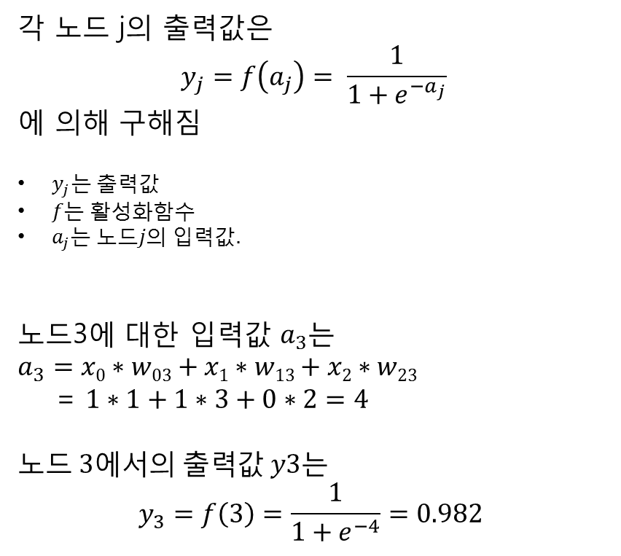
1. ANN의 종류
3) 역전파 다층 신경망을 이용한 XOR 문제
각 노드 j의 출력값은
$$y_{j}=f\left(a_{j}\right)= \frac{1}{1+e^{−a_{j}}}$$
에 의해 구해짐
$y_{j}는 출력값$
$f는 활성화함수$
$a_{j}는 노드j의 입력값.$
노드3에 대한 입력값 $a_{3}$는
$$a_{3}=x0∗w03+x1∗w13+x2∗w23$$
= $1∗1+1∗3+0∗2=4$
노$드 3에서의 출력값 y3는$
$$y_{3}=f\left(3\right)=\frac{1}{1+e^{−4}}=0.982$$
n1
W₁₃=3
n3
$x$1=1
W₃₅=2
W₁₄=5
n5
W₂₃=2
W₄₅=4
n2
n4
$$y_{target}=1$$
$x$2=0
W₂₄=6
1
W₀₅=-3
W₀₃=1
W₀₄=-6
n0
$x$0=1

Slide 23

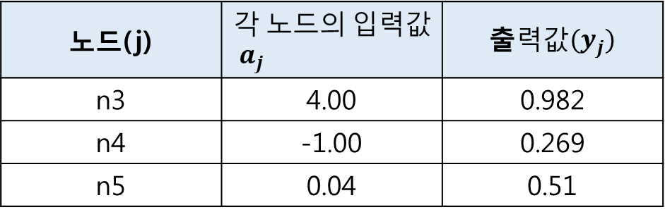
1. ANN의 종류
3) 역전파 다층 신경망을 이용한 XOR 문제
n1
W₁₃=3
n3
노드(j) | $${각 노드의 입력값 a}_{j}$$ | 출$력값(y_{j})$
n3 | 4.00 | 0.982
n4 | -1.00 | 0.269
n5 | 0.04 | 0.51
$x$1=1
W₃₅=2
W₁₄=5
n5
W₂₃=2
W₄₅=4
n2
n4
$$y_{target}=1$$
$x$2=0
W₂₄=6
1
W₀₅=-3
W₀₃=1
W₀₄=-6
$$이 신경망의 출력으로 우리가 바라는 값은 1.$$
실$제 나온 값과의 차이를 구한다.$
$$\left(y_{target}−y_{5}\right)=1 −0.51=0.49$$
n0
$x$0=1

Slide 24

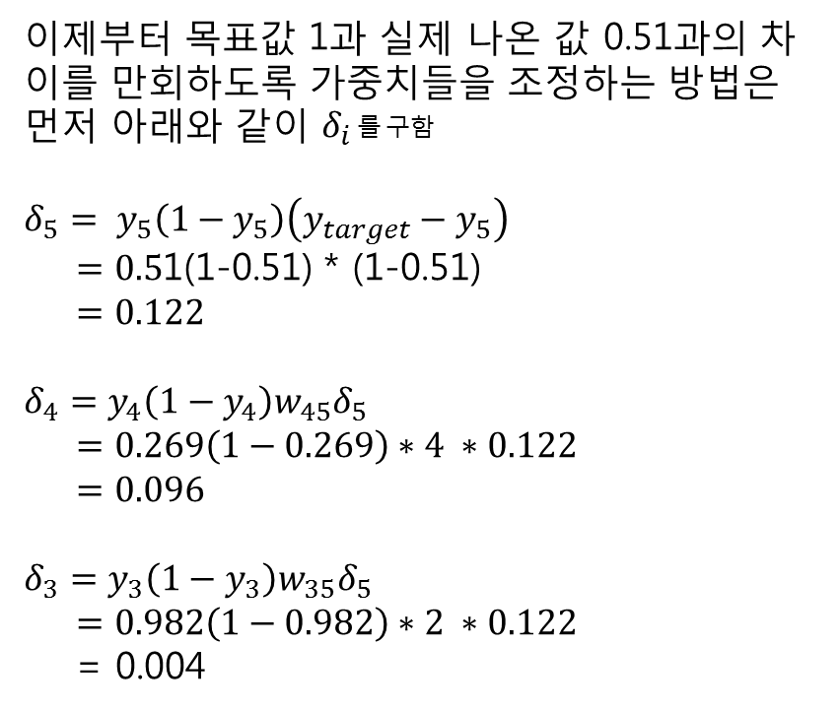


1. ANN의 종류
3) 역전파 다층 신경망을 이용한 XOR 문제
이제부터 목표값 1과 실제 나온 값 0.51과의 차이를 만회하도록 가중치들을 조정하는 방법은 먼저 아래와 같이 $δ_{i 를 구함}$
$$δ_{5}= y_{5}\left(1−y_{5}\right)\left(y_{target}−y_{5}\right)$$
$=0.5$1(1-0.51) * (1-0.51)
$=0.122$
$$δ_{4}=y_{4}\left(1−y_{4}\right)w_{45}δ_{5}$$
$=0.269\left(1−0.269\right)∗4 ∗0.122$
$=0.096$
$$δ_{3}=y_{3}\left(1−y_{3}\right)w_{35}δ_{5}$$
$=0.982\left(1−0.982\right)∗2 ∗0.122$
= 0.004
n1
W₁₃=3
n3
$x$1=1
W₃₅=2
W₁₄=5
n5
W₂₃=2
W₄₅=4
n2
n4
$$y_{target}=1$$
$x$2=0
W₂₄=6
1
W₀₅=-3
W₀₃=1
W₀₄=-6
n0
$x$0=1

Slide 25
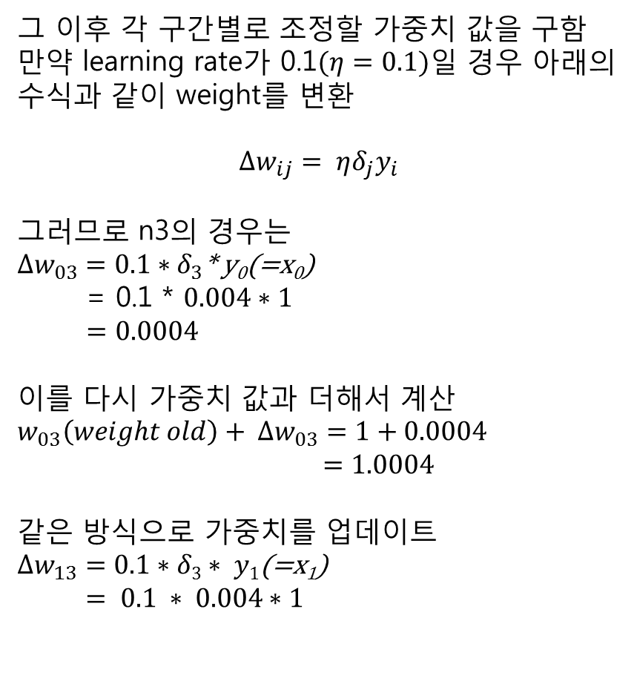


1. ANN의 종류
3) 역전파 다층 신경망을 이용한 XOR 문제
그 이후 각 구간별로 조정할 가중치 값을 구함
만약 learning rate가 0.1$(η=0.1)$일 경우 아래의 수식과 같이 weight를 변환
$$Δw_{ij}= ηδ_{j}y_{i}$$
그러므로 n3의 경우는
$Δw_{03}=0.1∗δ_{3}$* y₀(=x₀)
= 0.1 * $0.004∗1$
$=0.0004$
이를 다시 가중치 값과 더해서 계산
$$w_{03}\left(weight old\right)+ Δw_{03}=1+0.0004$$
$=1.0004$
같은 방식으로 가중치를 업데이트
$${Δw}_{13}=0.1∗δ3∗ y1\text{(=}\text{x}\text{1}\text{)}$$
$$= 0.1 ∗ 0.004∗1$$
n1
W₁₃=3
n3
$x$1=1
W₃₅=2
W₁₄=5
n5
W₂₃=2
W₄₅=4
n2
n4
$$y_{target}=1$$
$x$2=0
W₂₄=6
1
W₀₅=-3
W₀₃=1
W₀₄=-6
n0
$x$0=1

Slide 26
1. ANN의 종류
3) 역전파 다층 신경망을 이용한 XOR 문제
역전파 오차를 반영하여 새로운 $w_{ij}$의 값을 구한 결과 다음과 같은 값을 얻을 수 있음
i | j | w_{ij} | y_{i} | δ_{j} | new w_{ij}
0 | 3 | 1 | 1 | 0.004 | 1.0004
1 | 3 | 3 | 1 | 0.004 | 3.0004
2 | 3 | 2 | 0 | 0.004 | 2.0000
0 | 4 | -6 | 1 | 0.096 | -5.9904
1 | 4 | 5 | 1 | 0.096 | 5.0096
2 | 4 | 6 | 0 | 0.096 | 6.0000
0 | 5 | -2 | 1 | 0.122 | -1.9878
3 | 5 | 2 | 0.982 | 0.122 | 2.0120
4 | 5 | 4 | 0.269 | 0.122 | 4.0033

Slide 27
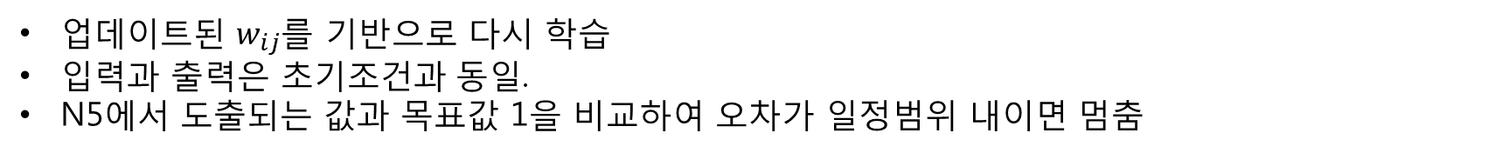
1. ANN의 종류
3) 역전파 다층 신경망을 이용한 XOR 문제
업데이트된 $w_{ij}$를 기반으로 다시 학습
입력과 출력은 초기조건과 동일.
N5에서 도출되는 값과 목표값 1을 비교하여 오차가 일정범위 내이면 멈춤
n1
3.0004
n3
$x$1=1
2.0120
5.0096
2
n5
4.0033
n2
n4
$$y_{target}=1$$
$x$2=0
6.0000
-5.9904
-1.9878
1.0004
n0
$x$0=1

Slide 28
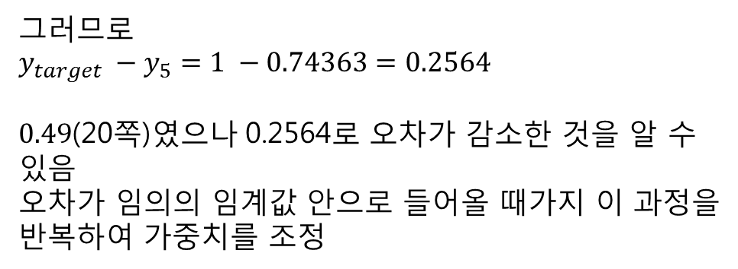
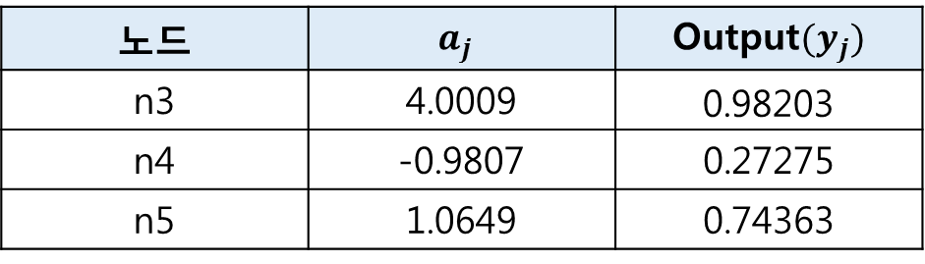
1. ANN의 종류
3) 역전파 다층 신경망을 이용한 XOR 문제
업데이트된 가중치를 이용해 계산한 Output
노드 | $$a_{j}$$ | Output$(y_{j})$
n3 | 4.0009 | 0.98203
n4 | -0.9807 | 0.27275
n5 | 1.0649 | 0.74363
n1
3.0004
n3
$x$1=1
2.0120
5.0096
2
n5
4.0033
n2
n4
$$y_{target}=1$$
$x$2=0
6.0000
그러므로
$$y_{target} −y_{5}=1 −0.74363=0.2564$$
$0.49$(20쪽)였으나 0.2564로 오차가 감소한 것을 알 수 있음
오차가 임의의 임계값 안으로 들어올 때가지 이 과정을 반복하여 가중치를 조정
-5.9904
-1.9878
1.0004
n0
$x$0=1

Slide 29
2. 예제를 이용한 ANN실습
아이리스 데이터 셋을 이용한 다층신경망 예제 실습
1) 아이리스 데이터셋을 로드
아이리스 데이터는 setosa, versicolor, virginica의 종류로 구분된 데이터
Sklearn의 데이터셋 모듈 중 아이리스(iris) 데이터셋을 불러옴
아이리스 데이터셋을 iris라는 변수에 저장

Slide 30
2. 예제를 이용한 ANN실습
아이리스 데이터 셋을 이용한 다층신경망 예제 실습
2) 아이리스 데이터 셋의 키 값을 확인
아이리스 데이터 셋을 저장한 iris변수의 keys라는 함수를 사용
불러온 결과 data, feature_names, target, target_names, DESCR항목이 있는 것을 확인

Slide 31
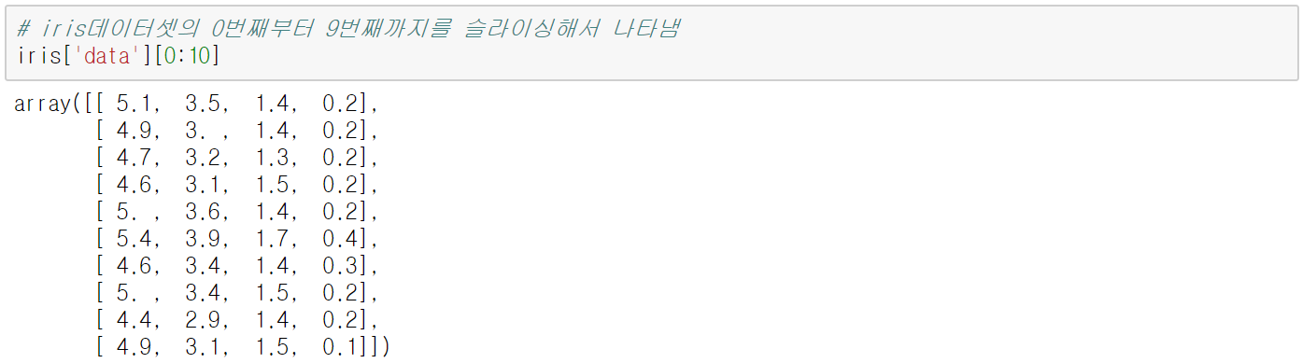
2. 예제를 이용한 ANN실습
아이리스 데이터 셋을 이용한 다층신경망 예제 실습
3) Shape를 이용한 데이터의 전체 크기 확인
iris[‘data’]의 shape함수를 사용해 데이터 셋의 개수를 확인
iris[‘data’]를 0부터 9번까지 슬라이싱 해 10개의 데이터를 확인

Slide 32
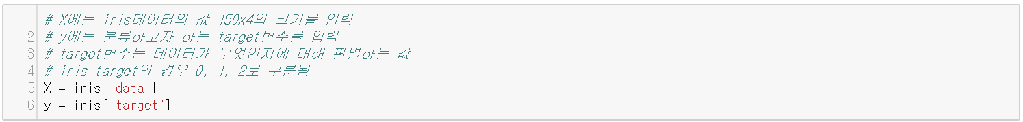
2. 예제를 이용한 ANN실습
아이리스 데이터 셋을 이용한 다층신경망 예제 실습
4) X에는 아이리스 데이터셋의 data를, y에는 분류하고자 하는 target 변수를 입력
X변수에는 iris[‘data’]는 iris데이터의 특징 데이터 값을 할당
Y변수에는 iris[‘target’]으로 iris데이터를 판단하는 값을 할당

Slide 33
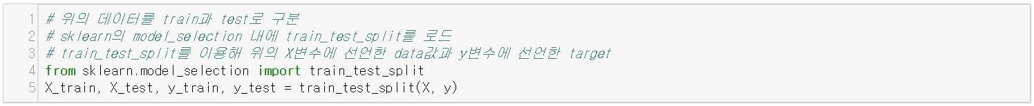
2. 예제를 이용한 ANN실습
아이리스 데이터 셋을 이용한 다층신경망 예제 실습
5) X와 y로 나눈 값을 학습할 training셋과 학습한 내용을 테스트할 test셋으로 구분
Sklearn.model_selection은 모델을 분리하는 모듈을 모아놓은 라이브러리
Sklearn.model_selection의 train_test_split 모듈을 import 함
train_test_split모듈은 데이터를 train과 test형태로 분리
train과 test의 비율은 7.5:2.5로 데이터를 분할
그러므로 train_test_split함수에 특징 데이터를 담은 X와 분석할 y를 넣고 X_train, X_test, y_train, y_test등으로 데이터를 분할

Slide 34
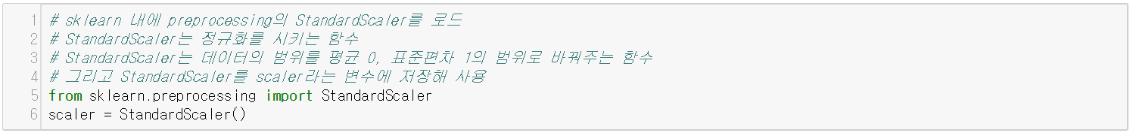
2. 예제를 이용한 ANN실습
아이리스 데이터 셋을 이용한 다층신경망 예제 실습
6) 데이터의 정규화를 위한 StandardScaler라이브러리를 로드
sklearn.preprocessing라이브러리의 StarndardScaler모듈을 불러옴
StandardScaler는 데이터를 평균 0, 표준편차 1의 범위로 데이터를 정규화시키는 모듈
StandardScaler모듈을 불러와서 scaler변수에 저장

Slide 35
2. 예제를 이용한 ANN실습
아이리스 데이터 셋을 이용한 다층신경망 예제 실습
7) X_train에 대한 데이터를 StandardScaler를 이용해 데이터 정규화
StandardScaler모듈을 담은 변수 scaler를 이용해 X_train을 fit함수를 이용해 학습

Slide 36
2. 예제를 이용한 ANN실습
아이리스 데이터 셋을 이용한 다층신경망 예제 실습
8) X_train과 X_test를 StandardScaler를 이용해 정규화하고 이를 변환
10, 50, 40, 20, 100, 70, 60, 100
0, 0.5, 0.4, 0.2, 1, 0.7, 0.6, 1
scaler.transform모듈을 사용한 데이터 정규화 예시
Scaler함수는 25쪽에서 X_train을 기반으로 학습
scaler.transform은 학습한 데이터의 범위를 기준으로 데이터를 정규화해주는 모듈
그러므로 scaler.transform모듈을 이용해 X_train데이터를 정규화하여 X_train에 재 할당
X_test데이터도 scaler.transform모듈을 사용해 정규화하여 X_test에 재할당

Slide 37
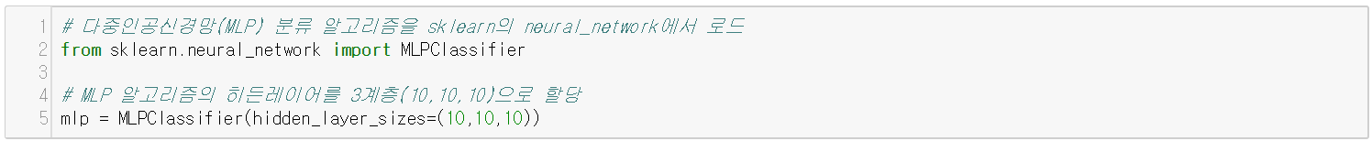
2. 예제를 이용한 ANN실습
아이리스 데이터 셋을 이용한 다층신경망 예제 실습
9) 다층신경망 분류알고리즘을 로드하고 MLP알고리즘의 히든 레이어를 할당
sklearn.neural_network는 다양한 인공신경망 모듈이 들어 있는 라이브러리
인공신경망 분류알고리즘을 사용하기 위해 sklearn.neural_network의 MLPClassifier모듈을 import함
불러온 MLPClassifier알고리즘을 히든레이어 10, 10, 10을 할당해 mlp변수에 저장

Slide 38
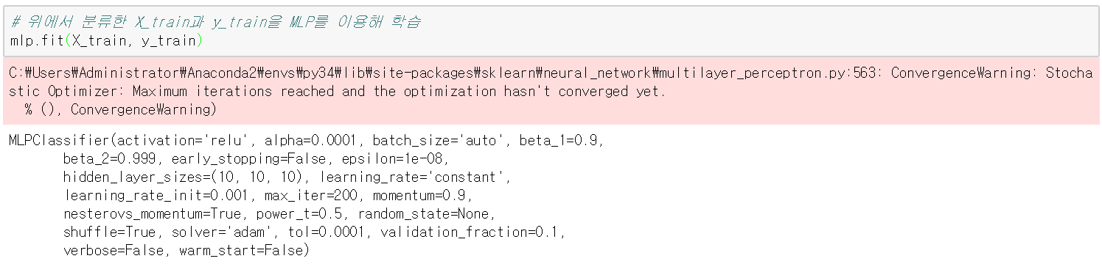
2. 예제를 이용한 ANN실습
아이리스 데이터 셋을 이용한 다층신경망 예제 실습
10) MLP를 이용해 X_train과 y_train을 학습
mlp.fit은 X_train, y_train을 인공신경망을 이용해 학습
아래에 나타난 빨간색 부분은 Warning부분 최적화를 할 시 주의하라는 내용이므로 무시해도 됨
다층신경망은 기본적인 활성화함수로 relu를 사용
Relu활성화 함수는 음수일 경우 0 양수일 경우 선형적 데이터를 출력

Slide 39
2. 예제를 이용한 ANN실습
아이리스 데이터 셋을 이용한 다층신경망 예제 실습
10) MLP를 이용해 X_train과 y_train을 학습
Activation: 다층신경망에서 사용하는 활성화 함수를 나타냄
Alpha: 신경망 내의 정규화 파라미터
Batch_size: 최적화를 시키기 위한 학습 최소 크기
Epsilon: 수치 안정성을 위한 오차 값
Learning_rate_init: 가중치를 업데이트 할 때 크기를 제어
Max_iter: 최대 반복 횟수
Hidden_layer_sizes: 히든레이어의 크기
Learning_rate: 단계별로 움직이는 학습 속도
Shuffle: 데이터를 학습 시 데이터들의 위치를 임의적으로 변경하는지의 여부
Solver: 가중치 최적화를 위해 사용하는 함수
Validation_fraction: training데이터를 학습 시 validation의 비율
Validation: training데이터를 학습 시 데이터가 유의미한지를 검증하는 데이터

Slide 40
2. 예제를 이용한 ANN실습
아이리스 데이터 셋을 이용한 다층신경망 예제 실습
11) 학습한 mlp를 기반으로 X_test를 예측해 predictions 변수에 저장
mlp.predict(X_test)는 학습한 인공신경망을 이용해 X_test를 이용해 예측하는 부분
예측한 데이터를 predictions에 할당

Slide 41
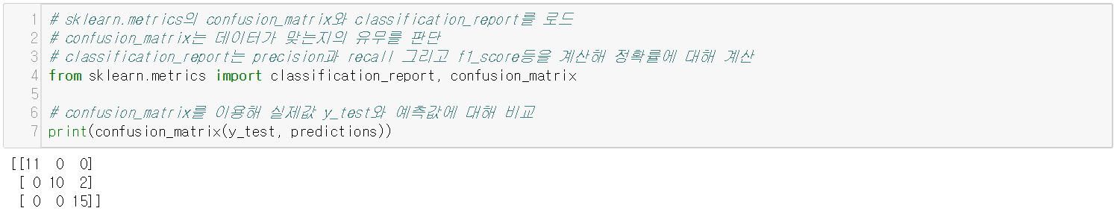
2. 예제를 이용한 ANN실습
아이리스 데이터 셋을 이용한 다층신경망 예제 실습
12) 학습에 대한 평가를 위해 classification_report, confusion_matrix라이브러리를 로드
confusion_matrix를 이용해 y_test와 prediction에 대해 비교
학습에 대한 평가를 위해 sklearn.metrics라이브러리의 classification_report와 confusion_matrix모듈을 불러옴
confusion_matrix는 실제값과 예측값을 비교해 행렬로 나타냄
그러므로 confusion_matrix(y_test, predictions)는 실제값 y_test와 예측값 predictions를 비교해 행렬로 표시
[11, 0, 0]는 첫번째 특징으로 분류한 target변수가 실제값 대비 예측값이 100%일치했을 때를 나타내며, [0, 10, 2]는 두번째 특징으로 분류한 target변수가 10개는 맞지만 2개는 틀림을 나타냄

Slide 42

2. 예제를 이용한 ANN실습
아이리스 데이터 셋을 이용한 다층신경망 예제 실습
12) 학습에 대한 평가를 위해 classification_report, confusion_matrix라이브러리를 로드
confusion_matrix를 이용해 y_test와 prediction에 대해 비교
39쪽의 confusion_matrix모듈을 이용했을 때 출력 값에 대한 설명
 | setosa(0) | versicolor(1) | virginica(2)
setosa(0) | Setosa를 정확하게 분류 한 개수 | Setosa인데 Versicolor로 분류한 개수 | Setosa인데 Virginica로 분류한 경우
versicolor(1) | Versicolor인데 Setosa로 분류한 개수 | Versicolor를 정확하게 분류한 개수 | Versicolor인데 Virginica로 분류한 경우
virginica(2) | Virginica인데 Setosa로 분류한 개수 | Virginica를 Versicolor로 분류한 개수 | Virginica를 정확하게 분류한 경우

Slide 43
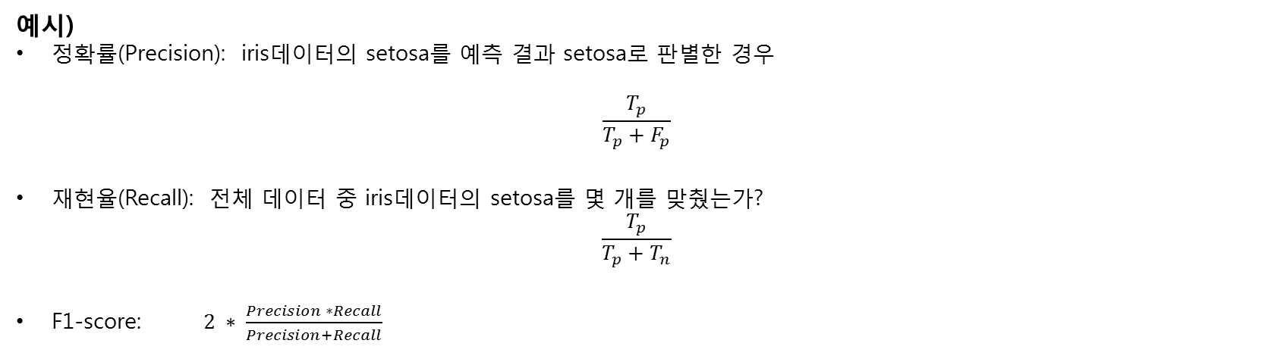
2. 예제를 이용한 ANN실습
아이리스 데이터 셋을 이용한 다층신경망 예제 실습
정확률(precision), 재현율(recall), f1-score을 이용한 평가
예측 결과
 | 참 | 거짓
참 | TP (True Positive) | FP (False Negative)
거짓 | FN (False Positive) | TN (True Negative)
실제 결과
예시)
정확률(Precision): iris데이터의 setosa를 예측 결과 setosa로 판별한 경우
$$\frac{T_{p}}{T_{p}+F_{p}}$$
재현율(Recall): 전체 데이터 중 iris데이터의 setosa를 몇 개를 맞췄는가?
$$\frac{T_{p}}{T_{p}+T_{n}}$$
F1-score: $2 ∗ \frac{Precision ∗Recall}{Precision+Recall}$

Slide 44
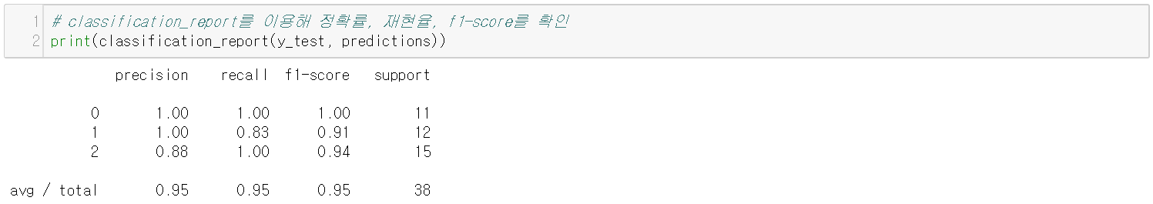
2. 예제를 이용한 ANN실습
아이리스 데이터 셋을 이용한 다층신경망 예제 실습
13) classification_report를 이용해 정확률(precision), 재현율(recall), f1-score를 확인
classification_report는 학습한 데이터의 정확도를 표현
classification_report(y_test, predictions)는 실제값 y_test와 예측값 predictions의 정확도를 표현
Precision(정확률), recall(재현율), f1-score를 이용해 정확도를 표현
평가 결과 0.95이므로 95%이상의 높은 정확성을 가짐

